Slide 1
NIJMEGEN BREAKAGE SYNDROM
Terezie Heralecká
F15045
2018

Slide 2
CHarakteristika
Synonyma: ataxia-telangiectasia, Berlin breakage syndrome, NBS
Autozomálně recesivně dědičný syndrom chromozomální instability
NBS je způsobena mutací genu NBN1 (dříveNBS1), nejčastěji se jedná o tzv. slovanskou mutaci c.657del5
Produktem genu NBN1 je protein nibrin, který je nutný k reparaci zlomů dvoušroubovice DNA
Onemocnění se projevuje:
  kognitální mikrocefalií; dymorfickými obličejovými rysy, zpožděním růstu a pozdějšímy komplikacemi (malignity, infekce, imunodeficience)

Slide 3
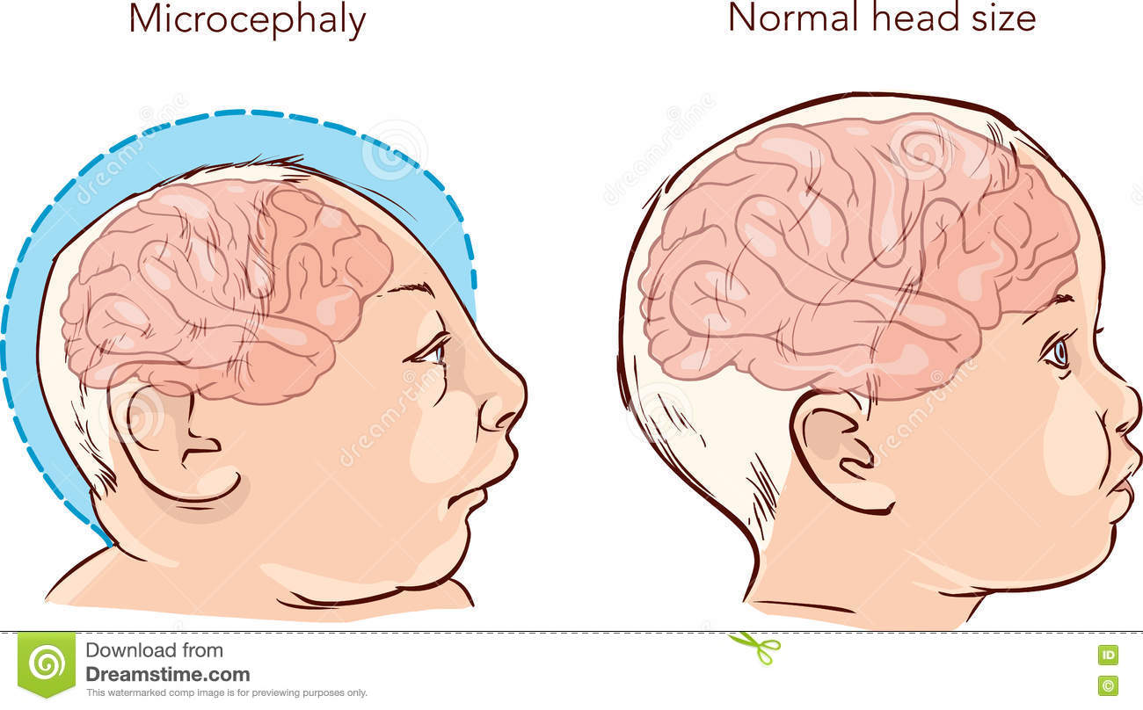
Diagnóza
Založena na klinických příznacách, kde dominuje především vrozená mikrocefalie
Významným příznakem může být imunodeficience, kdy se vyskytují respirační infekce
Jednoznačný průkaz je založen na molekulárně genetickém průkazu mutace genu NBN1 (nejčastěji tzv. slovanská mutace)
Ve věku 20 let se u více než 40% pacientů objevuje maligní onemocnění.

Slide 4
léčba
Není žádná specifická léčba
Důraz na včasnou diagnózu, která umožní prevenci k zabránění expozici ionizačnímu záření, omezení vlivu mutagenních faktorů a tím oddálení nástupu malignit
Časté jsou malformace ledvin – používají se profylaktická ATB pro prevenci infekce
Zvažována transplantace kostní dřeně a hematopoetických kmenových buněk
Doporučeno doplňovat vit. E,...

Slide 5
prognóza
Délka života je snížena kvůli tendeci k časnému rozvoji rakoviny, stejně jako úmrtí v důsledku infekcí souvisejících s imunodeficiencí

Slide 6
zdroje
https://www.orpha.net/data/patho/SK/Nijmegen-breakage-syndrome.pdf
https://en.wikipedia.org/wiki/Nijmegen_breakage_syndrome
http://www.dnalab.cz/publikace/NBS/NBS%20imunodeficience%20Kafková_Litzman%20Alergie%204-2012.pdf

